Slide 1
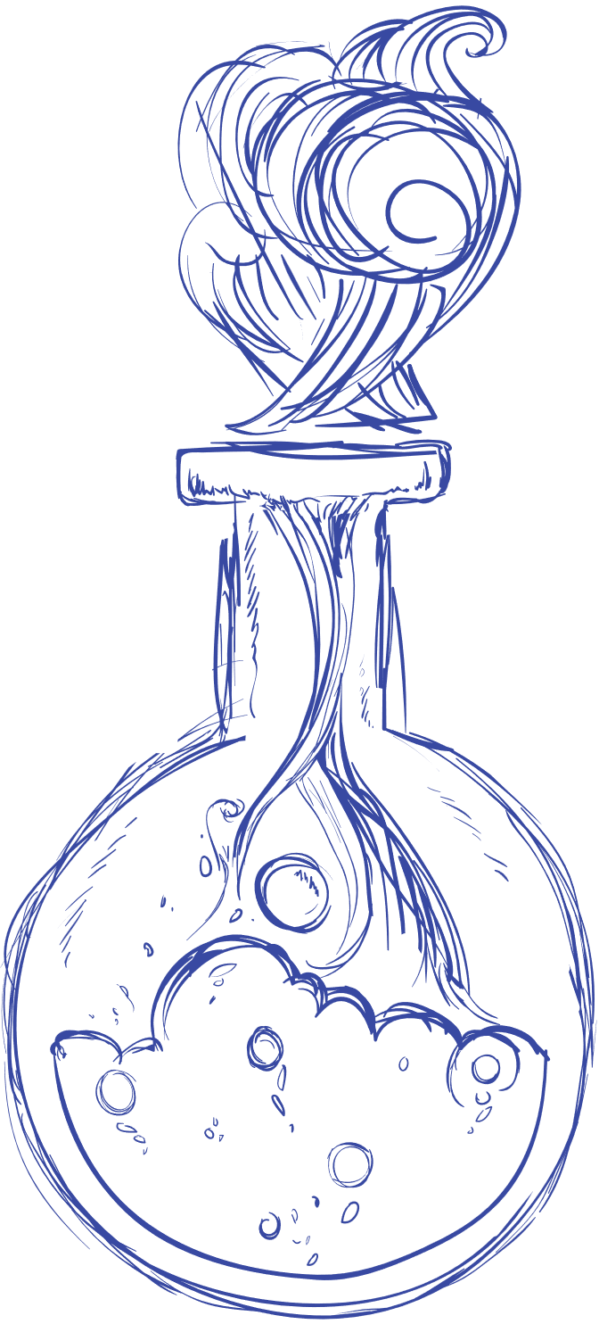
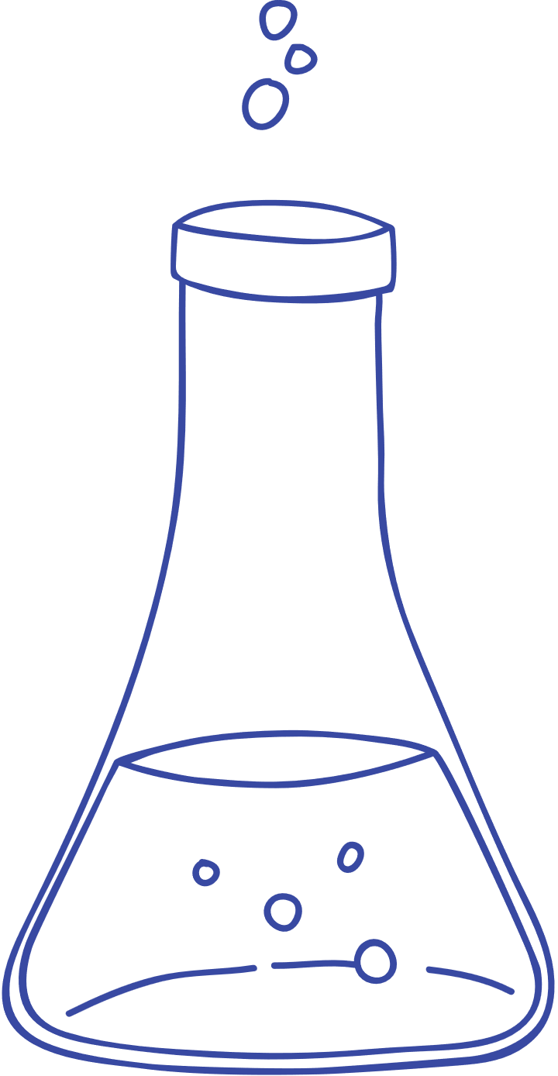
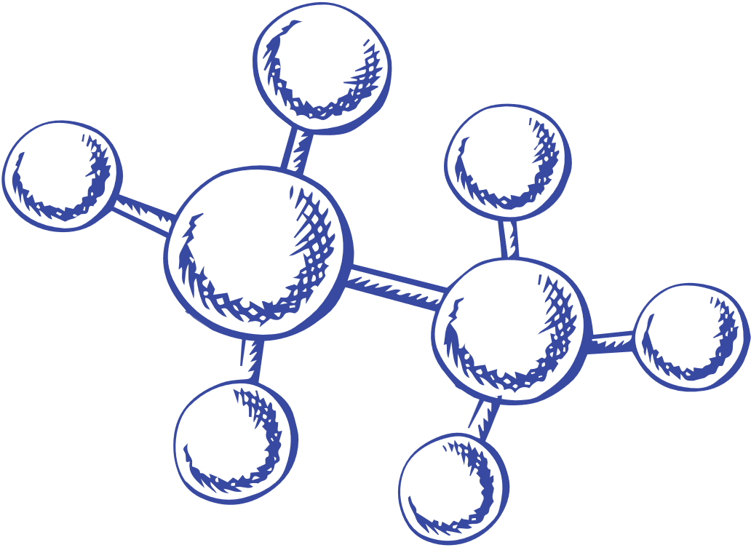
Reações Orgânicas
E SEUS MECANISMOS

Slide 2
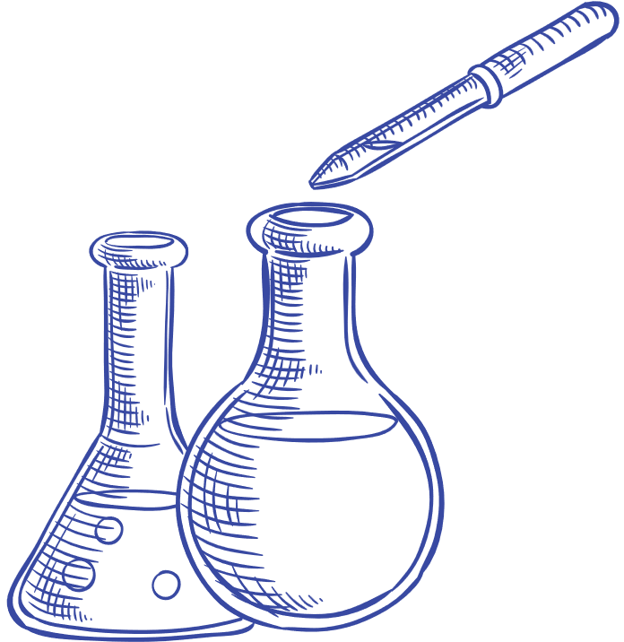
Mecanismos de reação
Descrição de eventos em nível molecular, quando reagentes se convertem em produtos.
Enquanto a reação química descreve O QUE ocorre, o mecanismo descreve COMO ocorre.

Slide 3
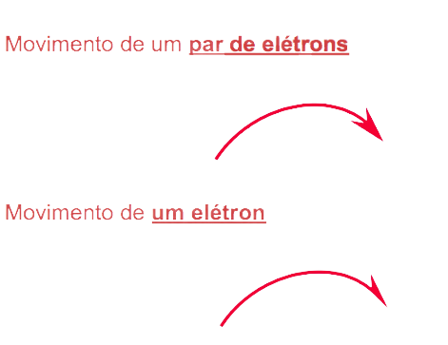
Significado
das setas
Por CONVENÇÃO:

Slide 4
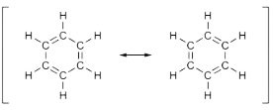
Significado
das setas em reações químicas

Slide 5
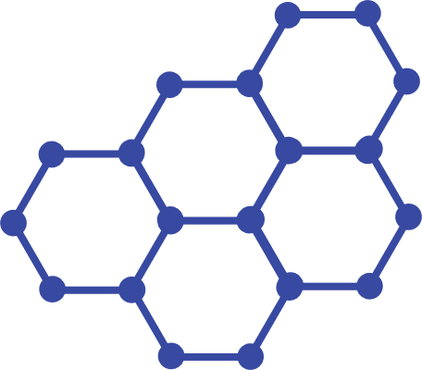
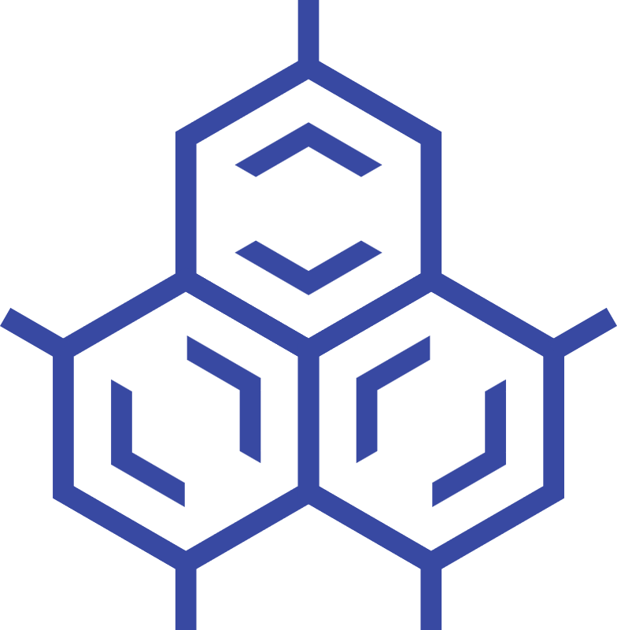
Tipos de clivagem
Clivagem homolítica - Homólise
Clivagem heterolítica - Heterólise

Slide 6
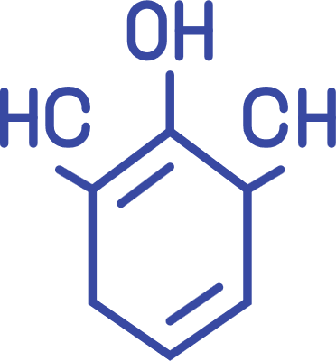
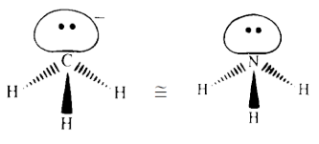
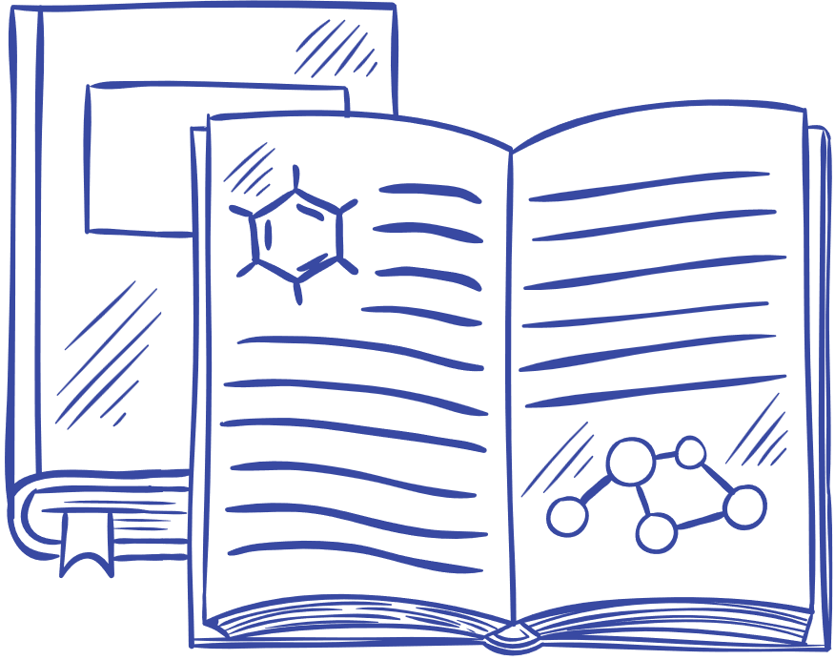
Intermediários de reação
Carbânion - Geometria piramidal - sp3
Carbocátion - Geometria trigonal plana - sp2

Slide 7
Sítios de reação em moléculas orgânicas
Sítios ácidos e básicos
Ligações polares

Slide 8
Os átomos de carbono que são deficientes em elétrons devido à polaridade da ligação, mas que não são carbocátions, podem ser eletrófilos também.
Eletrófilos

Slide 9
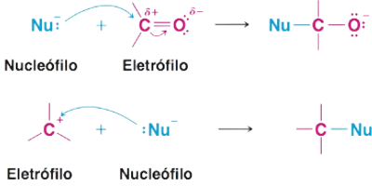
Os carbânions são bases de Lewis, ou seja, procuram um próton ou algum outro centro positivo para o qual eles possam doar o seu par de elétrons e, dessa maneira, neutralizar a sua carga negativa.
Nucleófilos

Slide 10
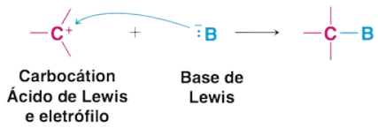
Uma vez que os carbocátions são reagentes que
procuram elétrons (eletrófilos), todos os ácidos de Lewis são eletrófilos.
Eletrófilos e Nucleófilos

Slide 11
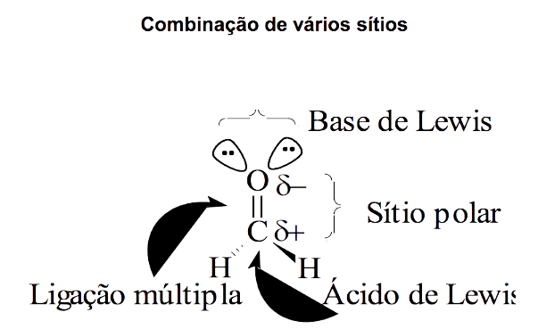
Carbonila

Slide 12
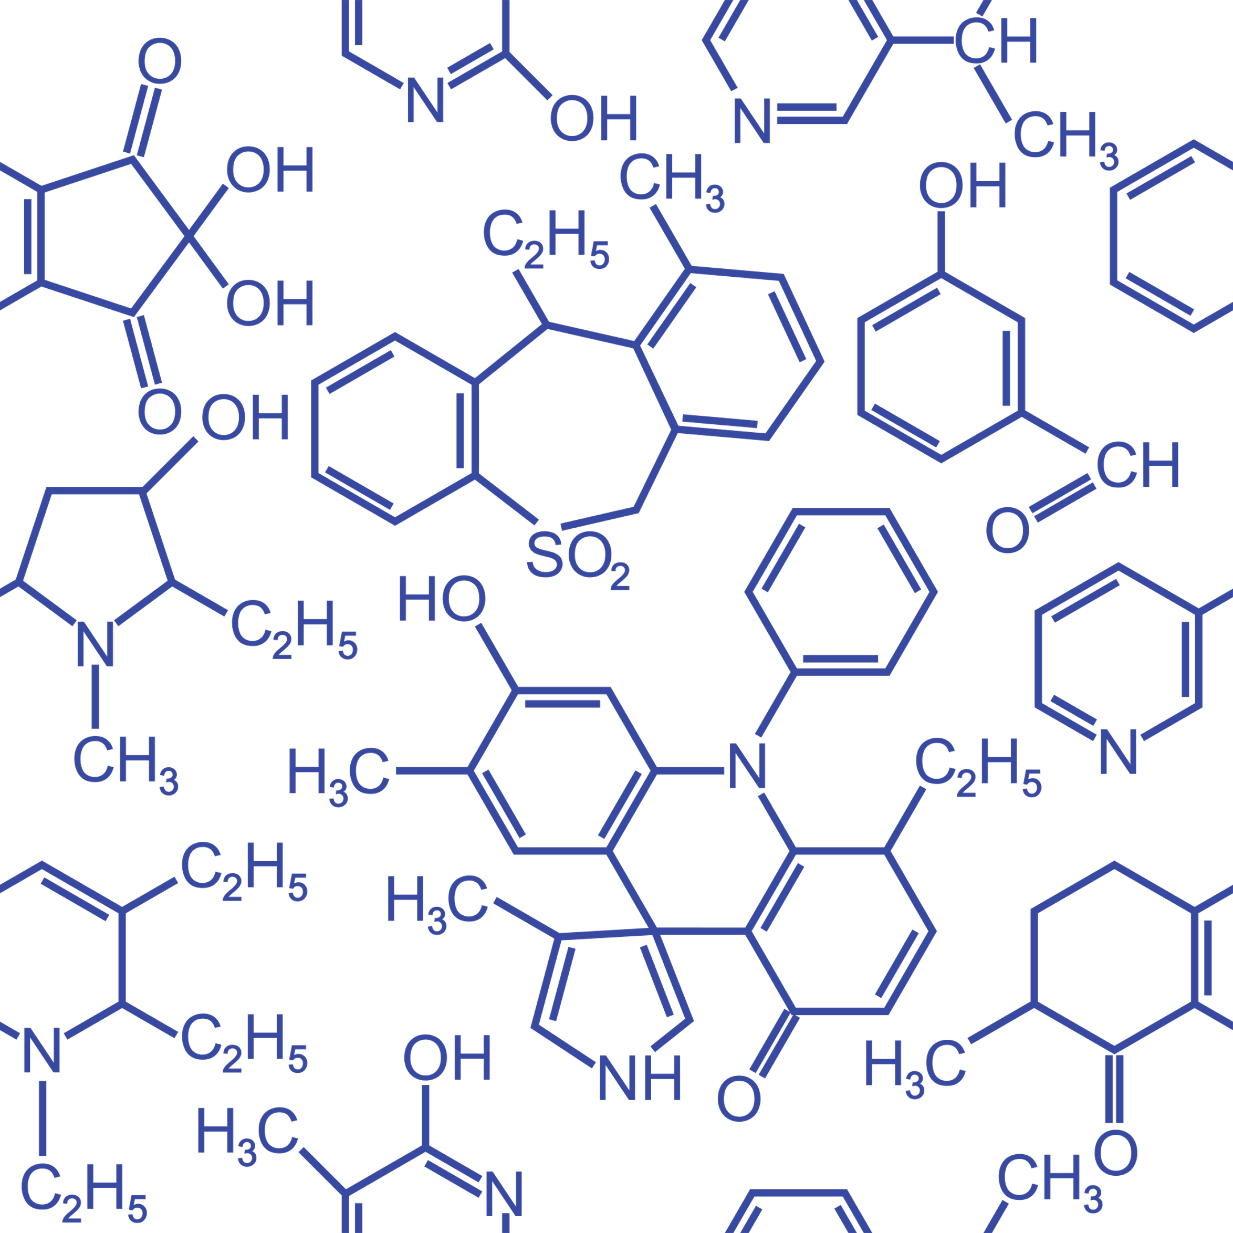
Quais os tipos de reações existentes?
Substituição
Adição
Eliminação
Arranjo

Slide 13
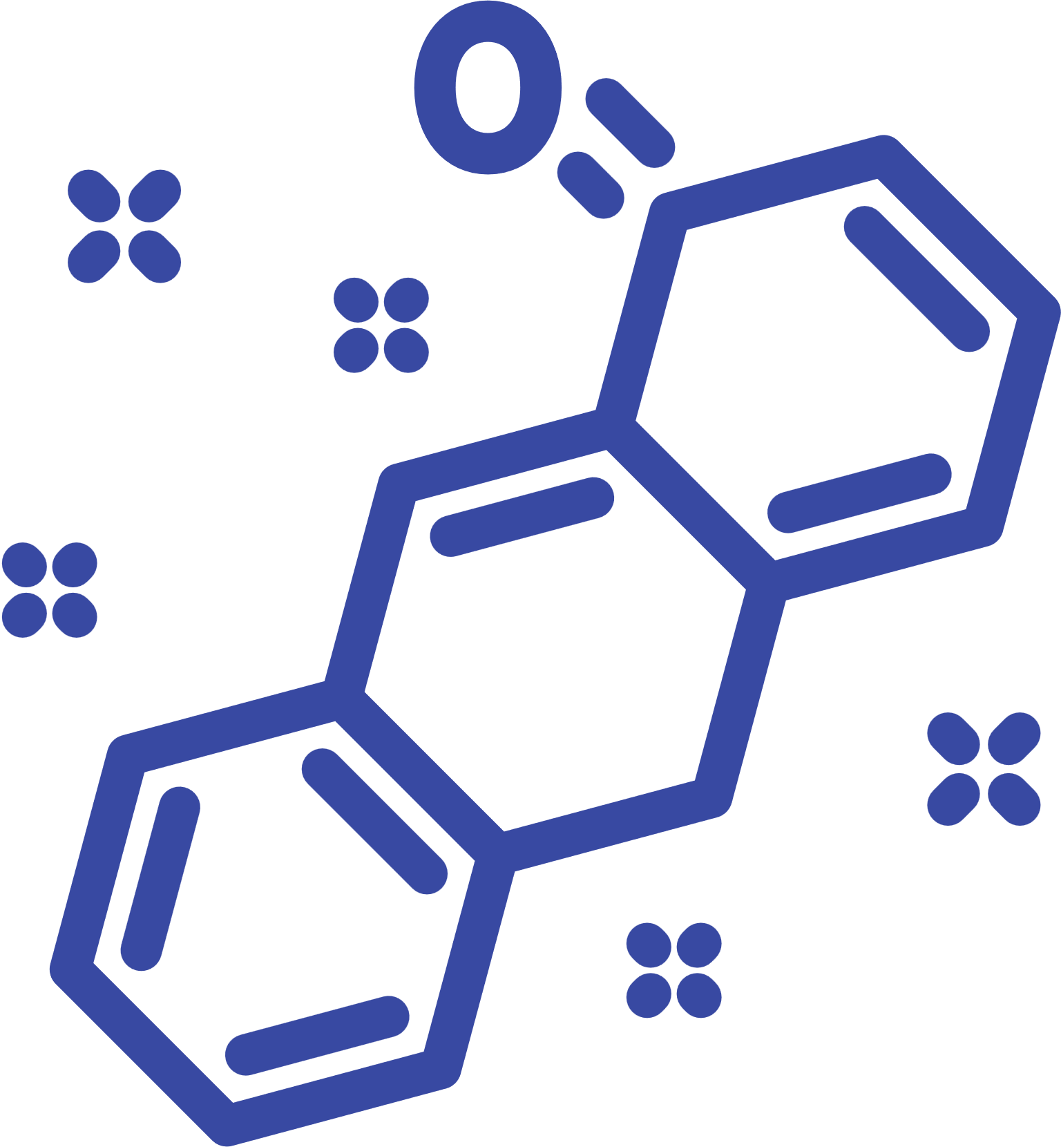
Tipos de Reações Orgânicas
SUBSTITUIÇÃO:
Características de compostos saturados: alcanos, haletos de alquila e compostos aromáticos (mesmo eles sendo insaturados).

Slide 14
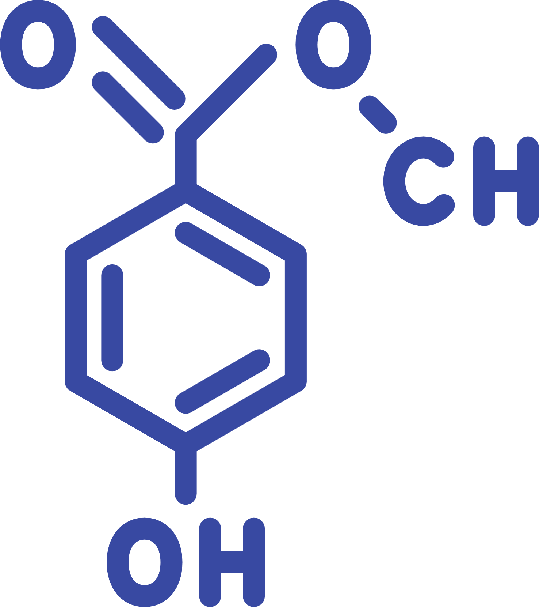
Tipos de Reações Orgânicas
ADIÇÃO:
Características de compostos com ligações múltiplas.
Todas as partes dos reagentes adicionados aparecem no produto.

Slide 15
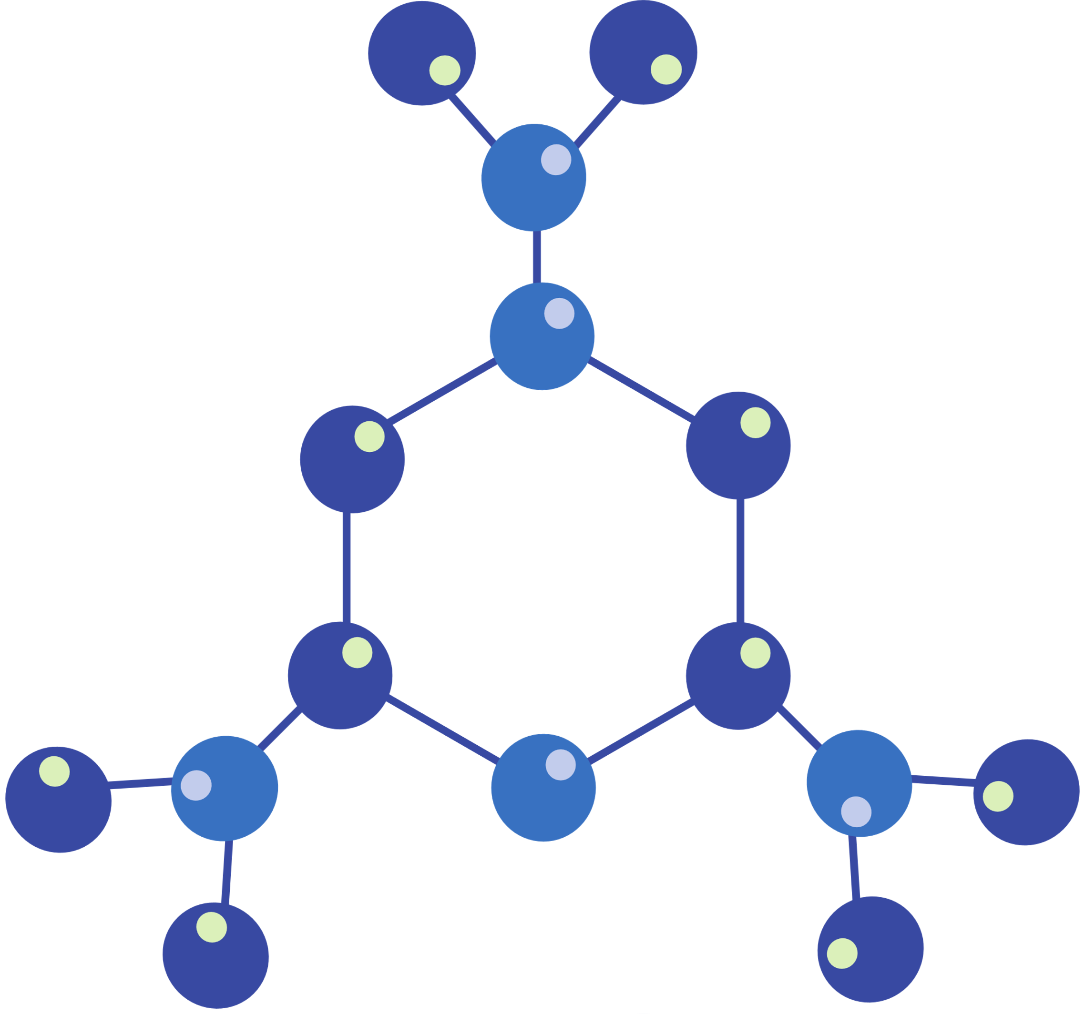
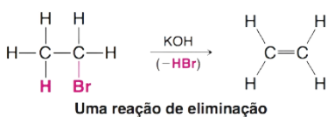
Tipos de Reações Orgânicas
ELIMINAÇÃO:
É o oposto da adição. Em uma eliminação, uma molécula perde os elementos
de outra molécula pequena e fornecem um método para a preparação de compostos com ligações duplas e triplas.

Slide 16
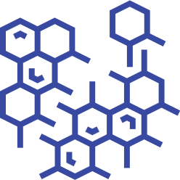
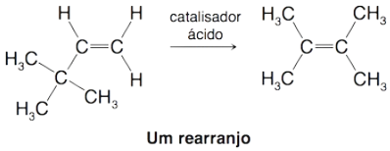
Tipos de Reações Orgânicas
REARRANJO:
Uma molécula sofre uma reorganização de suas partes substituintes.

Slide 17
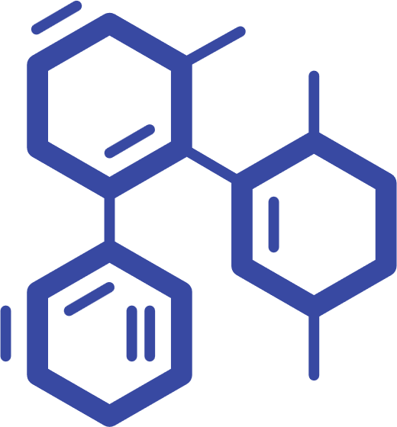
O que é uma Reação Unimolecular?
Tipos de Mecanismos de Reações de Substituição Nucleofílica
É a reação em que somente uma espécie (molécula ou íon) está envolvida no estado de transição da etapa determinante da velocidade (etapa lenta).
O que é uma Reação Bimolecular?
É a reação em que duas espécie (molécula ou íon) estão envolvidas no estado de transição da etapa determinante da velocidade (etapa lenta).

Slide 18
Reação Bimolecular
Exemplo de reação do tipo :

Slide 19
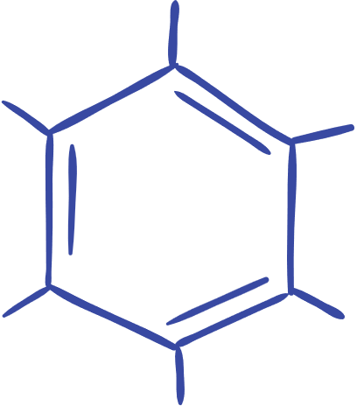
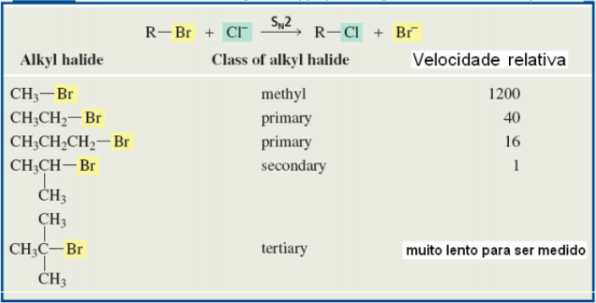
Reação Bimolecular
Velocidade relativa das reações para alguns haletos de alquila:
V = K [Haleto de Alquila] . [Nucleófilo]

Slide 20
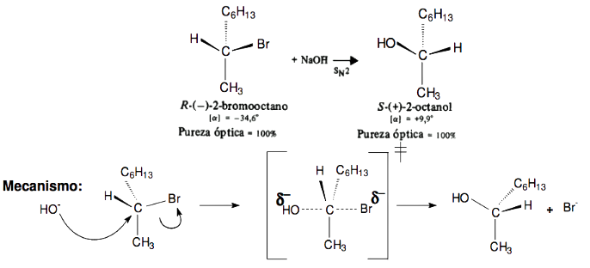
Reação Bimolecular
Reações do tipo promovem a inversão de configuração:

Slide 21
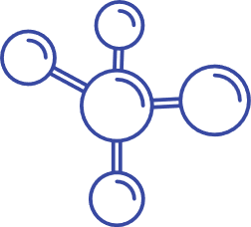
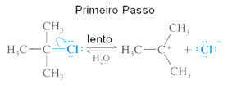
Mecanismo de Reação do tipo SN1
Depende da estabilidade do Carbocátion, mas independe do Nucleófilo
V = k[Haleto de alquila]

Slide 22
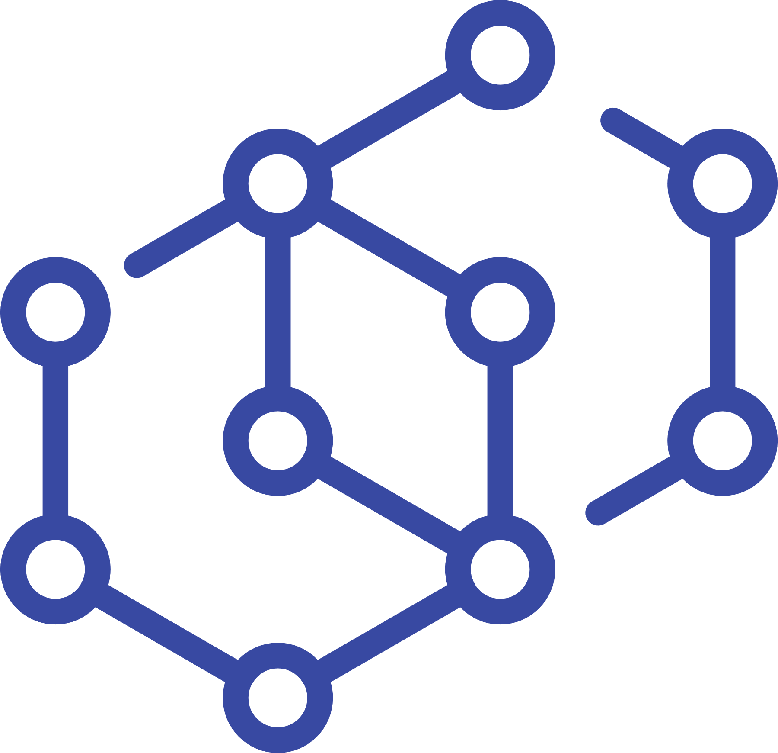
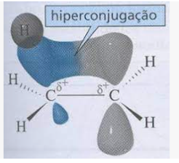
Ordem da estabilidade
Estabilidade de Carbocátions
Qual a justificativa para a ordem?
Efeito indutivo : dispersão da carga positiva
Efeito hiperconjugação
deslocalização através de ligações σ para orbitais vazios

Slide 23
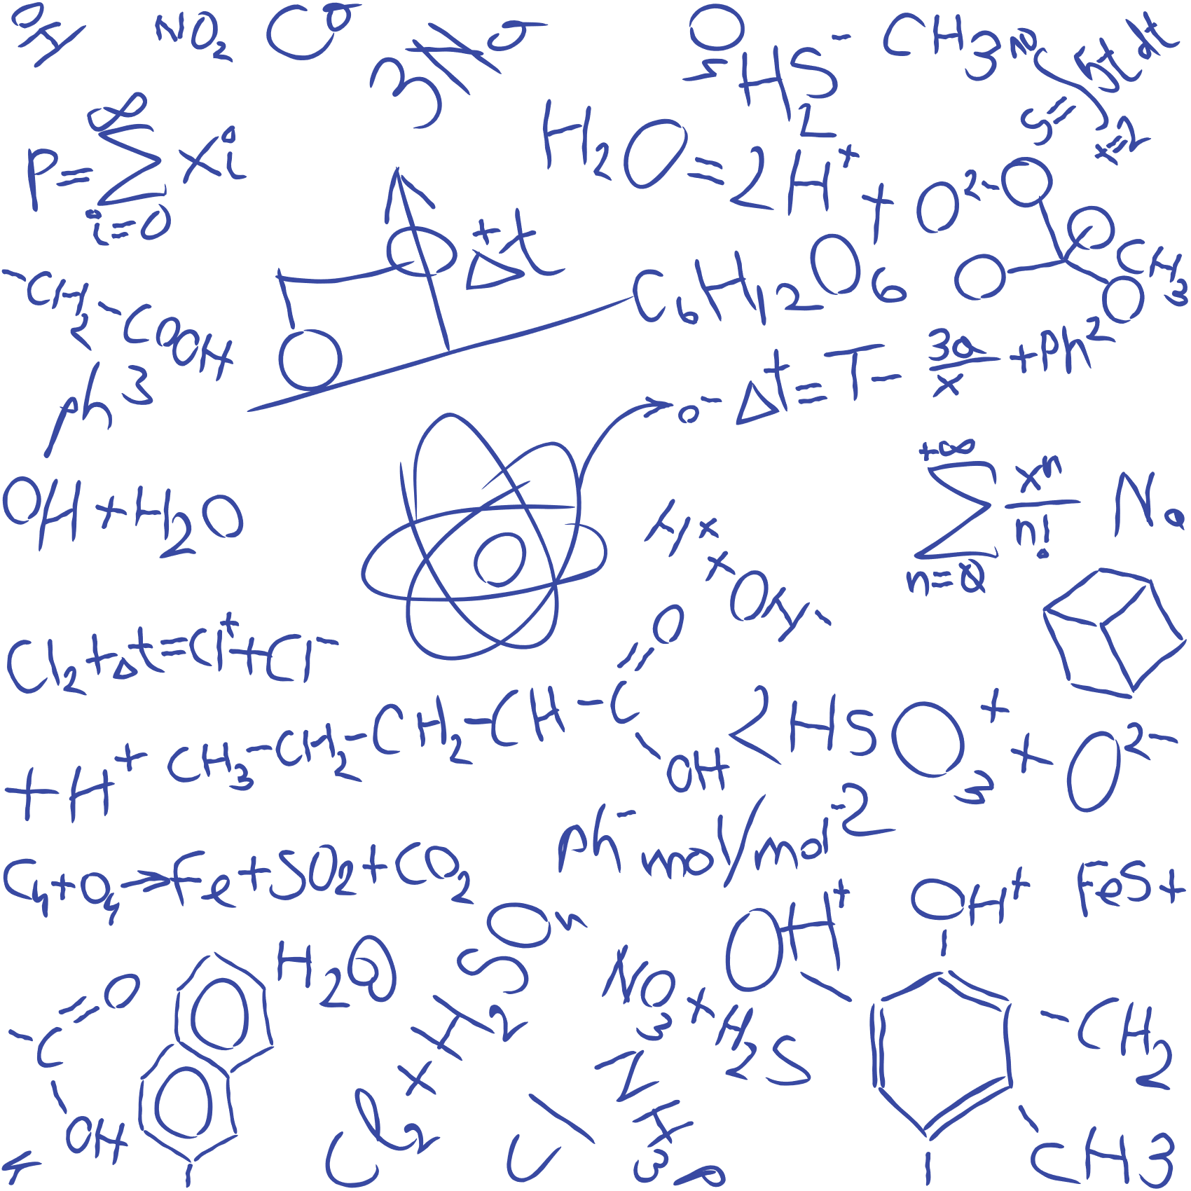
Reações do tipo SN1 e SN2
SN2 > substrato influencia no impedimento esteroquímico no estado de transição;
SN1 > substrato influencia na estabilidade do carbocátion
Em suma:
- Metila e substratos primários favorecem SN2.
- Substratos terciários favorecem SN1.
- Substratos secundários e alílicos e benzílicos podem reagir por meio de qualquer um dos mecanismos.

Slide 24
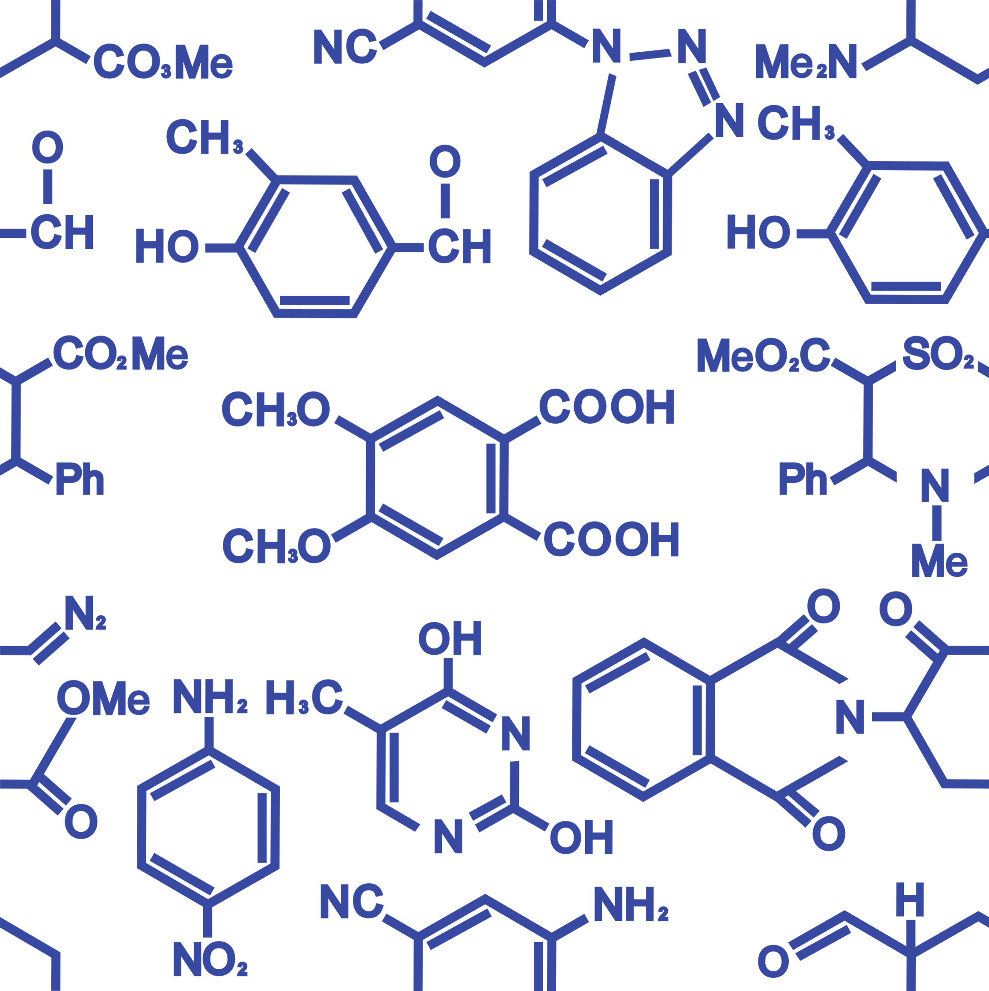
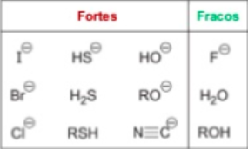
Reações do tipo SN1 e SN2
Em resumo, o nucleófilo tem o seguinte efeito sobre a concorrência entre os SN1 e SN2:
- Um nucleófilo forte favorece SN2
- Um nucleófilo fraco desfavorece SN2 (e, assim, permite que SN1 compita com sucesso)
Portanto, devemos identificar nucleófilos fortes e fracos.

Slide 25
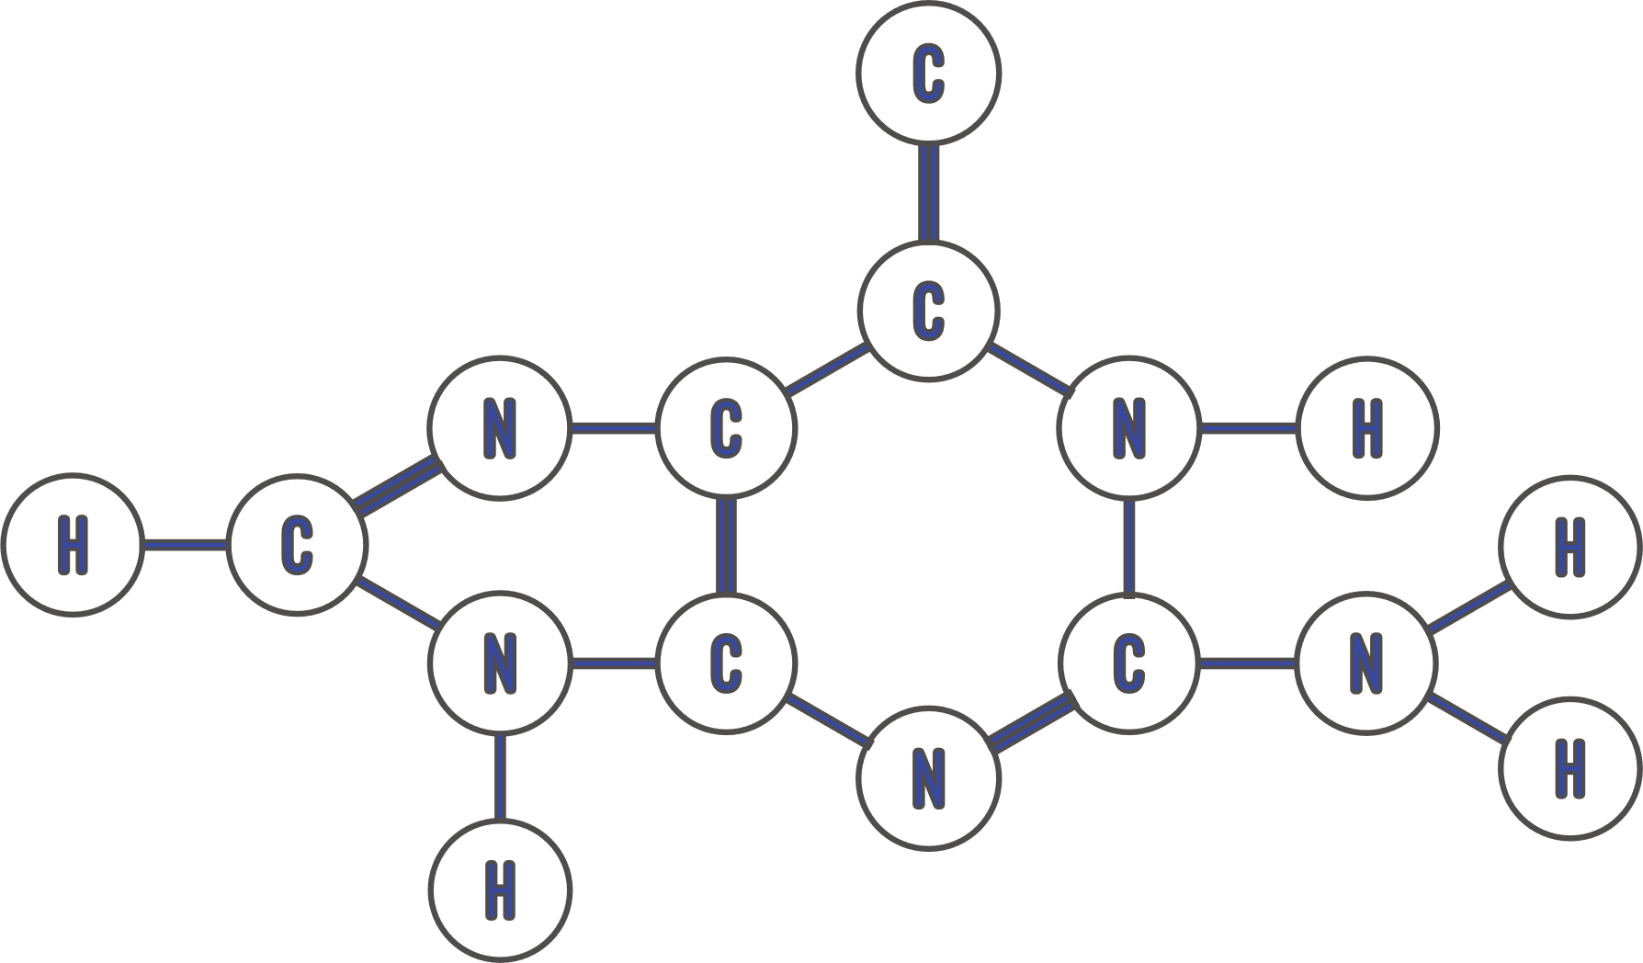
Reações do tipo SN1 e SN2
Os grupos abandonadores mais utilizados são:
- Os halogenetos;
- Os íons sulfonato

Slide 26
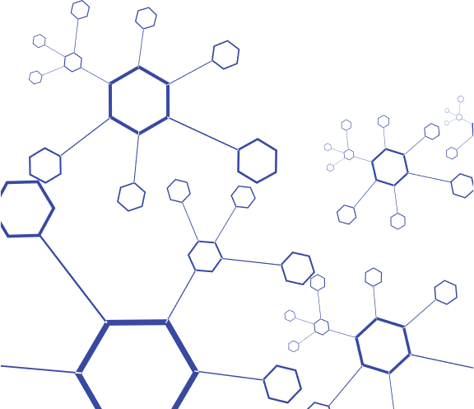
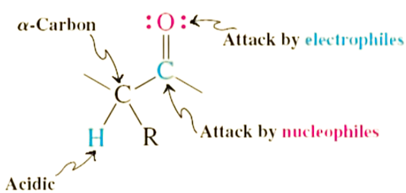
Reação de Adição
Reatividade do grupo carbonila, mecanismo de adição:
Regiões de ataque em aldeídos e cetonas:

Slide 27
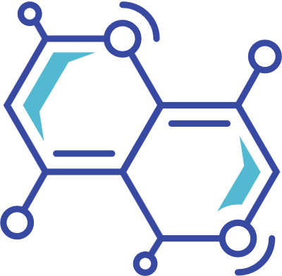
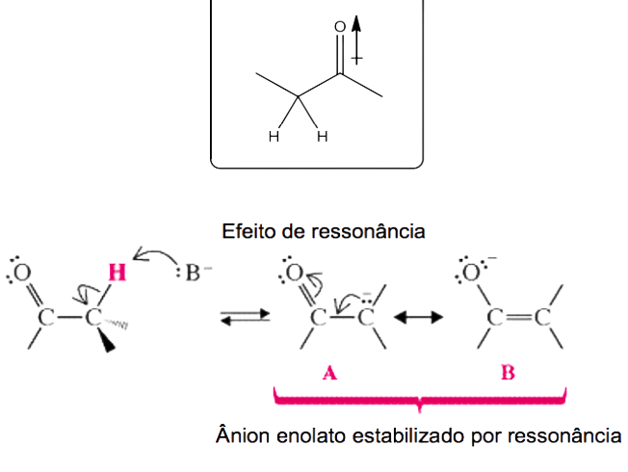
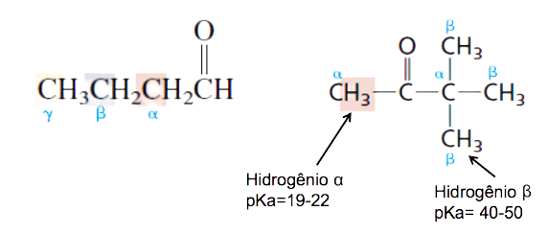
Acidez do Hidrogênio Alfa
O hidrogênio recebe a mesma designação do carbono ao qual está ligado.
Bases fortes podem remover hidrogênios alfa para formar os íons enolato.

Slide 28
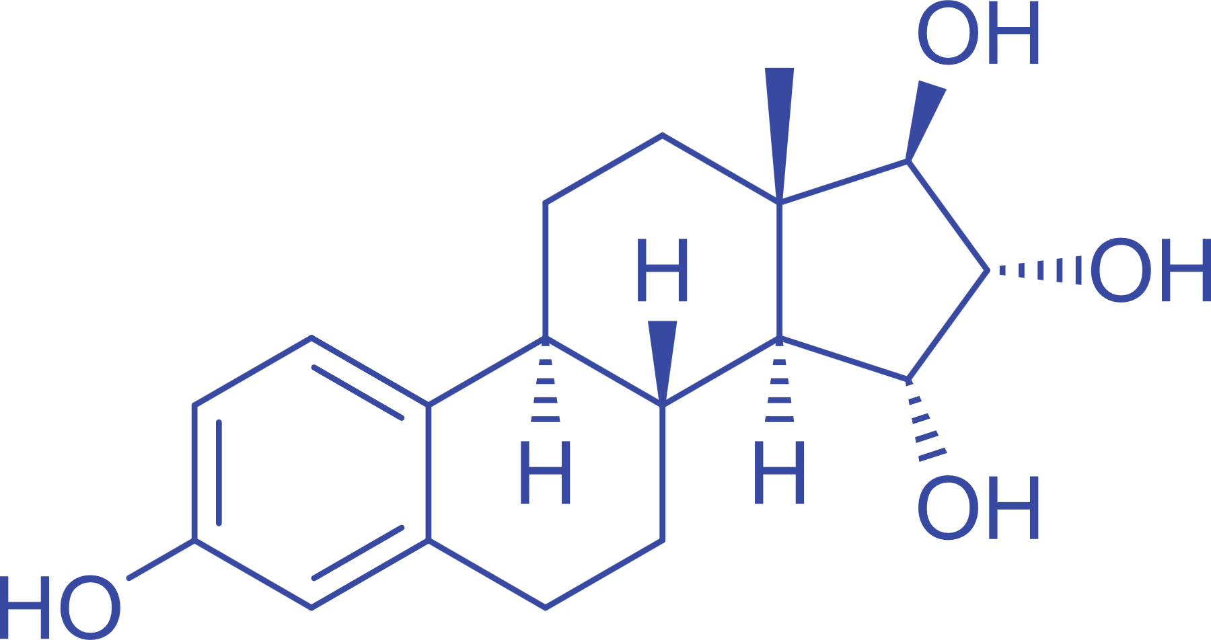
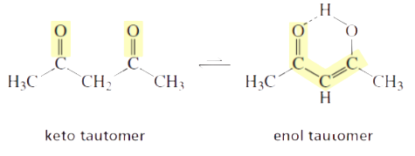
Tautomerismo ceto-enólico
As formas ceto e enol são isômeros constitucionais (um tipo especial), chamados de tautômeros
EM SOLUÇÃO AQUOSA: a forma enol é consideravelmente maior para uma β-dicetona por conta das pontes de hidrogênio intermoleculares
15%
85%

Slide 29
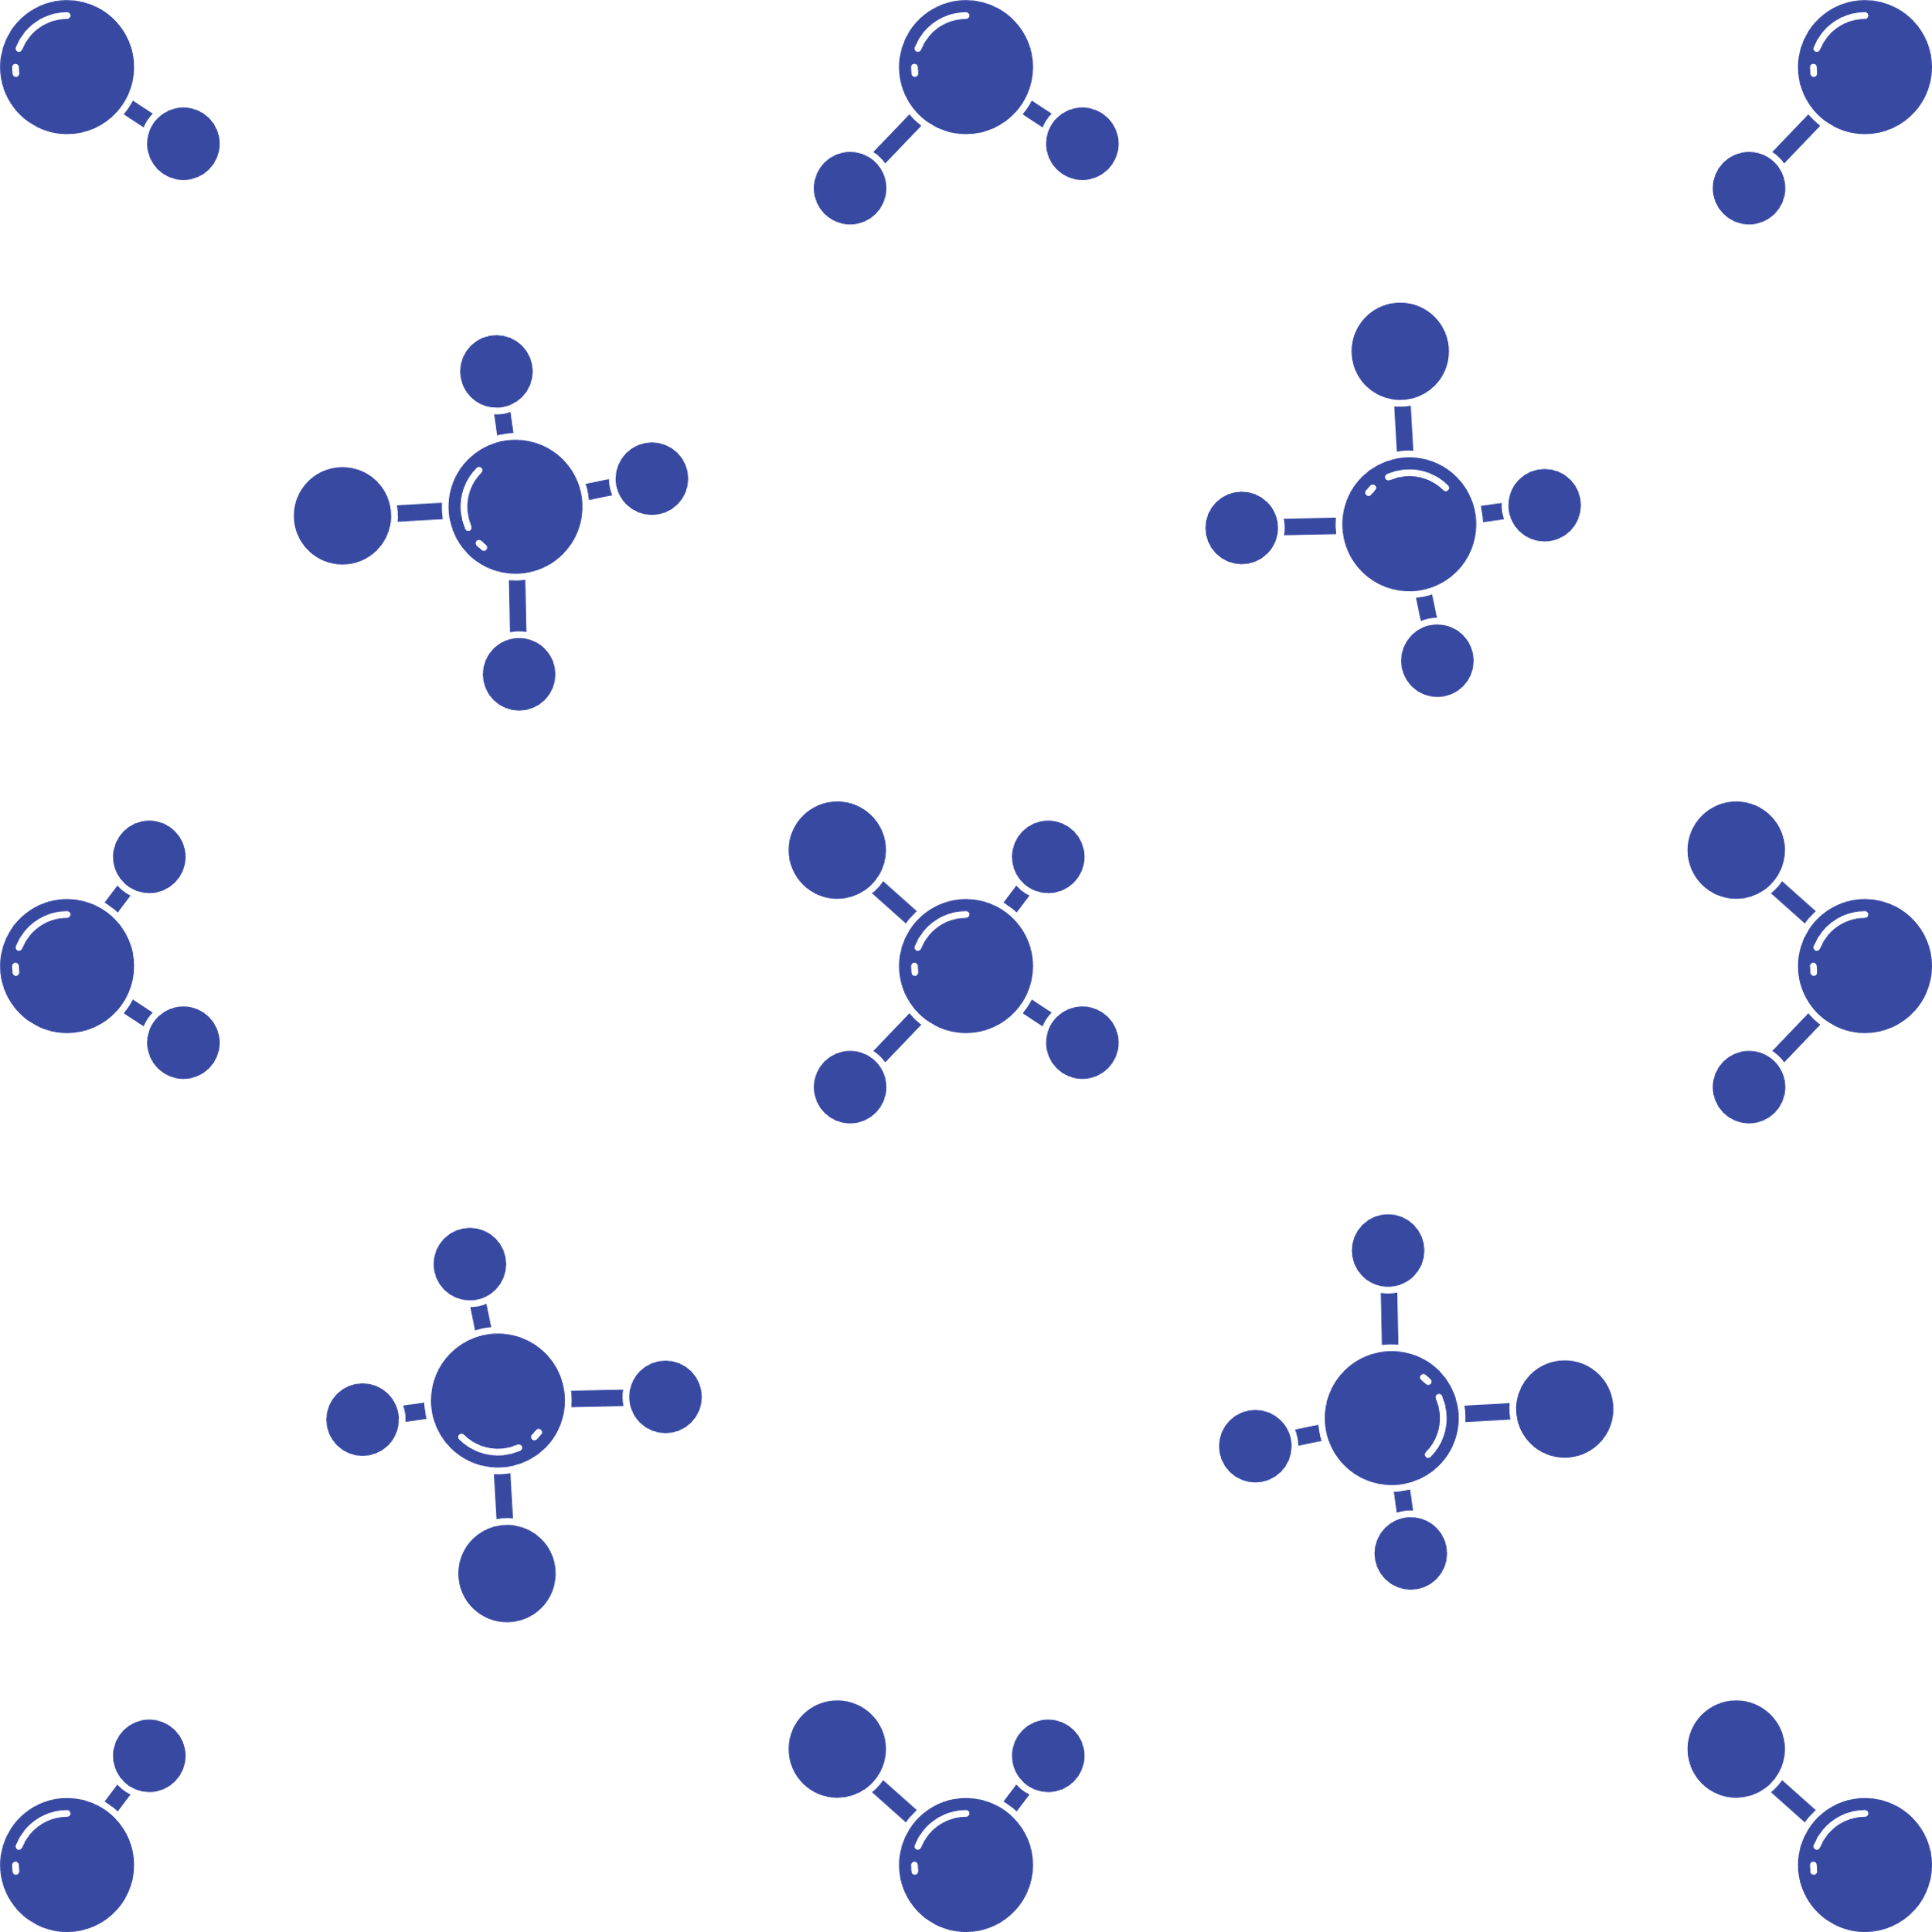
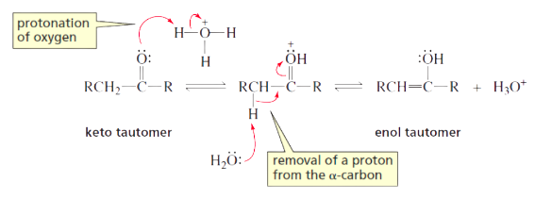
Interconversão ceto-enólica
Catalisada por base
Catalisada por ácido

Slide 30
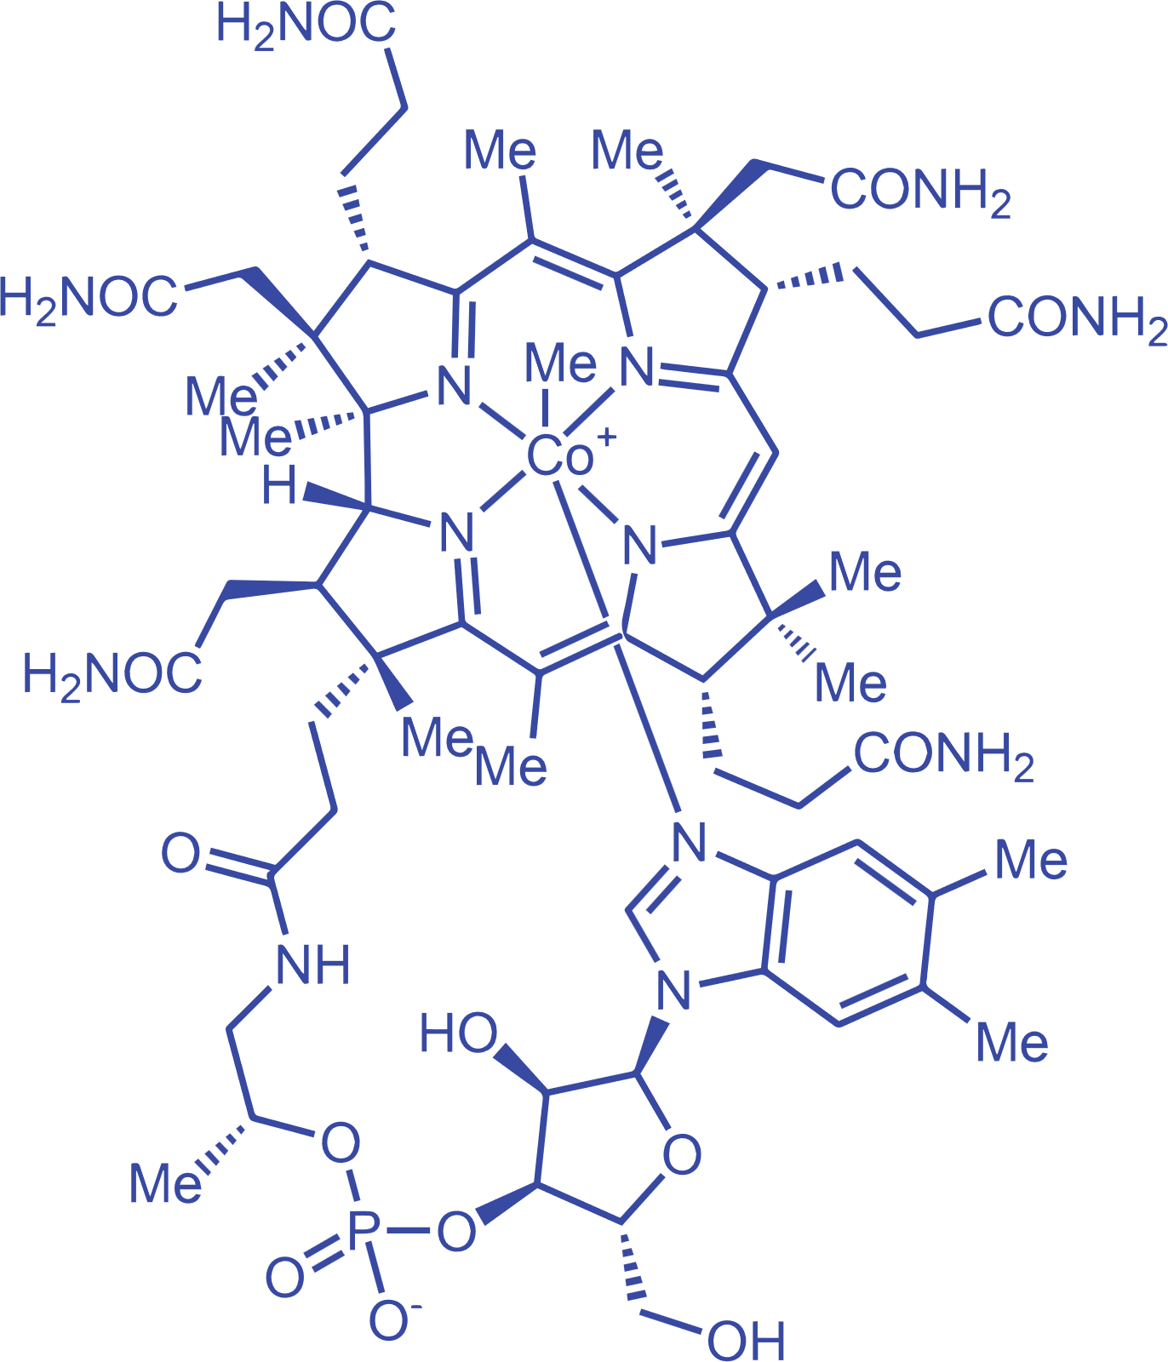
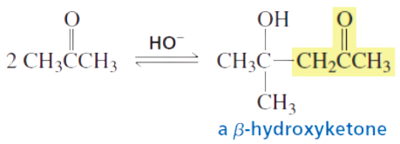
Adição de aldol

Slide 31
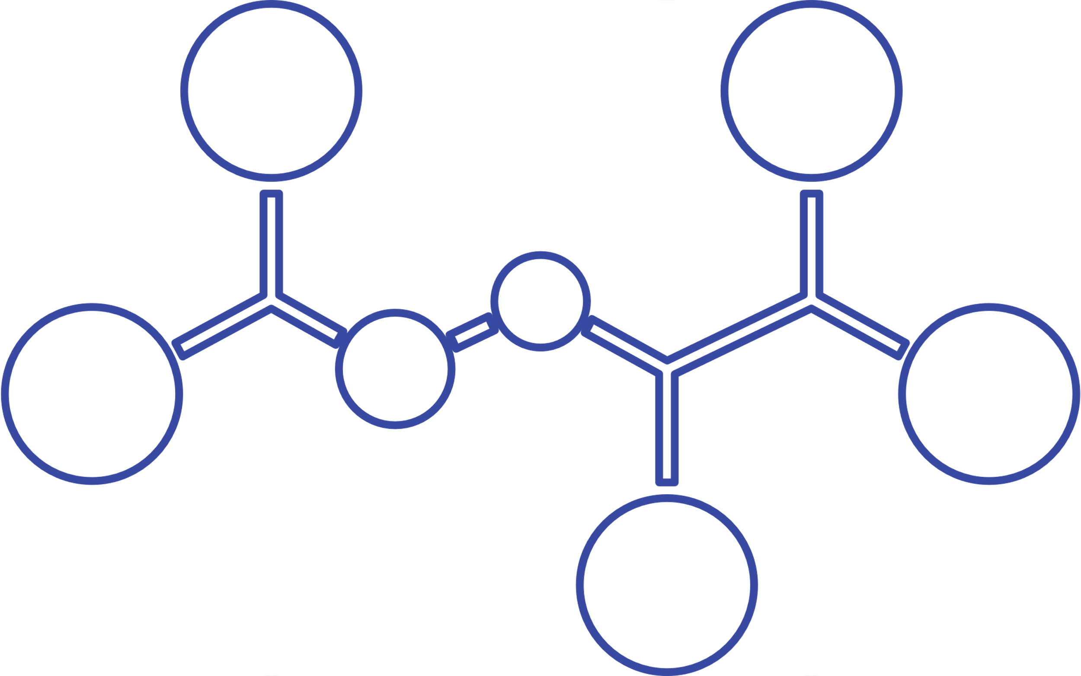
Condensação Aldólica
O aldol pode sofrer desidratação em altas temperaturas, formando os compostos α,β-insaturados.

Slide 32
Mecanismo
de reação

Slide 33
Obtenção de dióis geminais

Slide 34
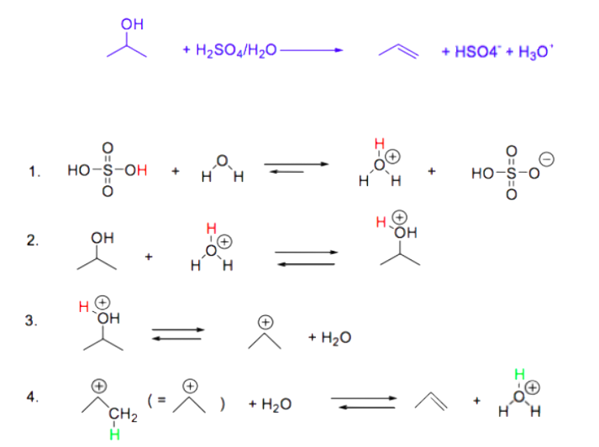
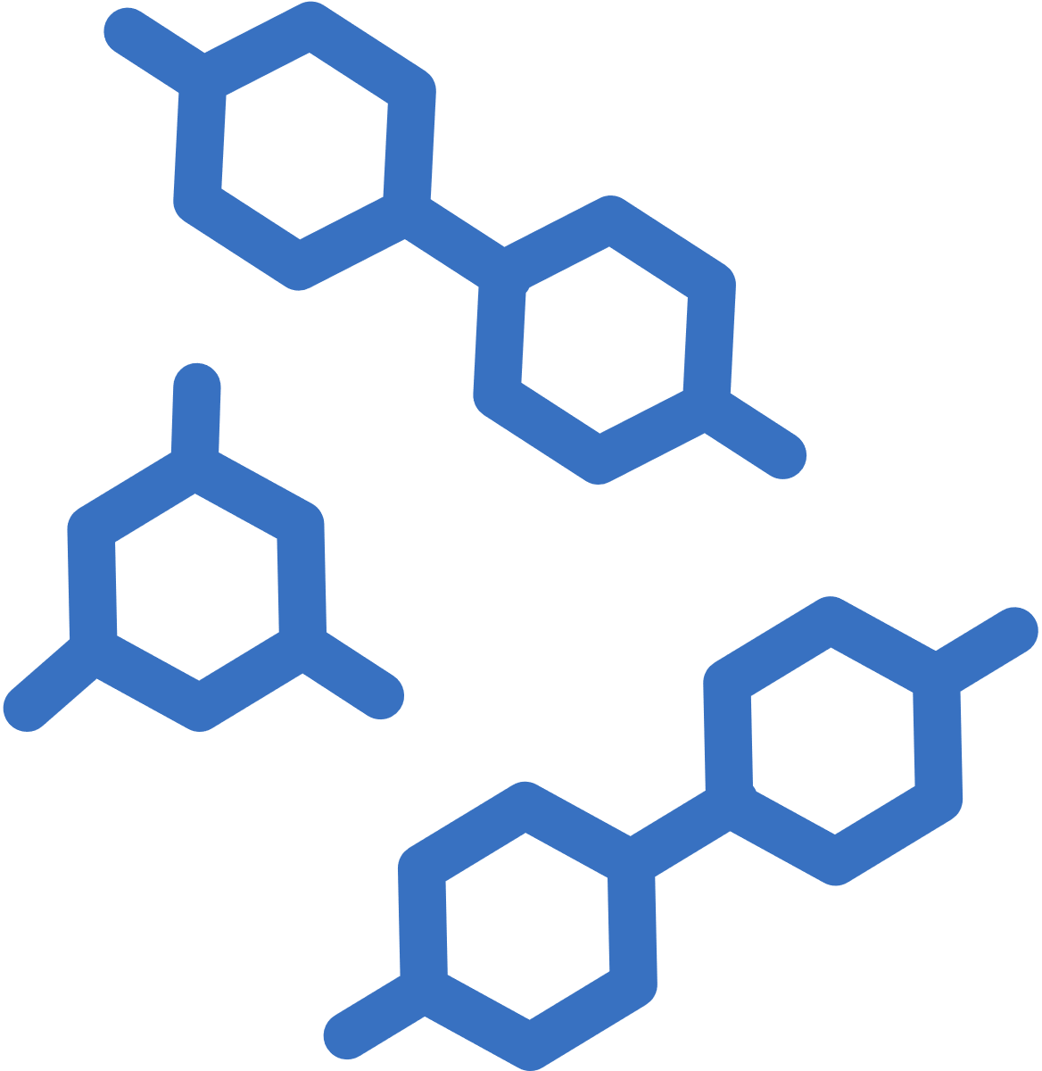
Reação de Eliminação
Ocorre na produção de propeno a partir de propan-2-ol, utilizado como matéria prima e na indústria petroquímica. Por ter uma chama mais quente que o propan-2-ol, o propeno é utilizado, também, como combustível em processos industriais.

Slide 35
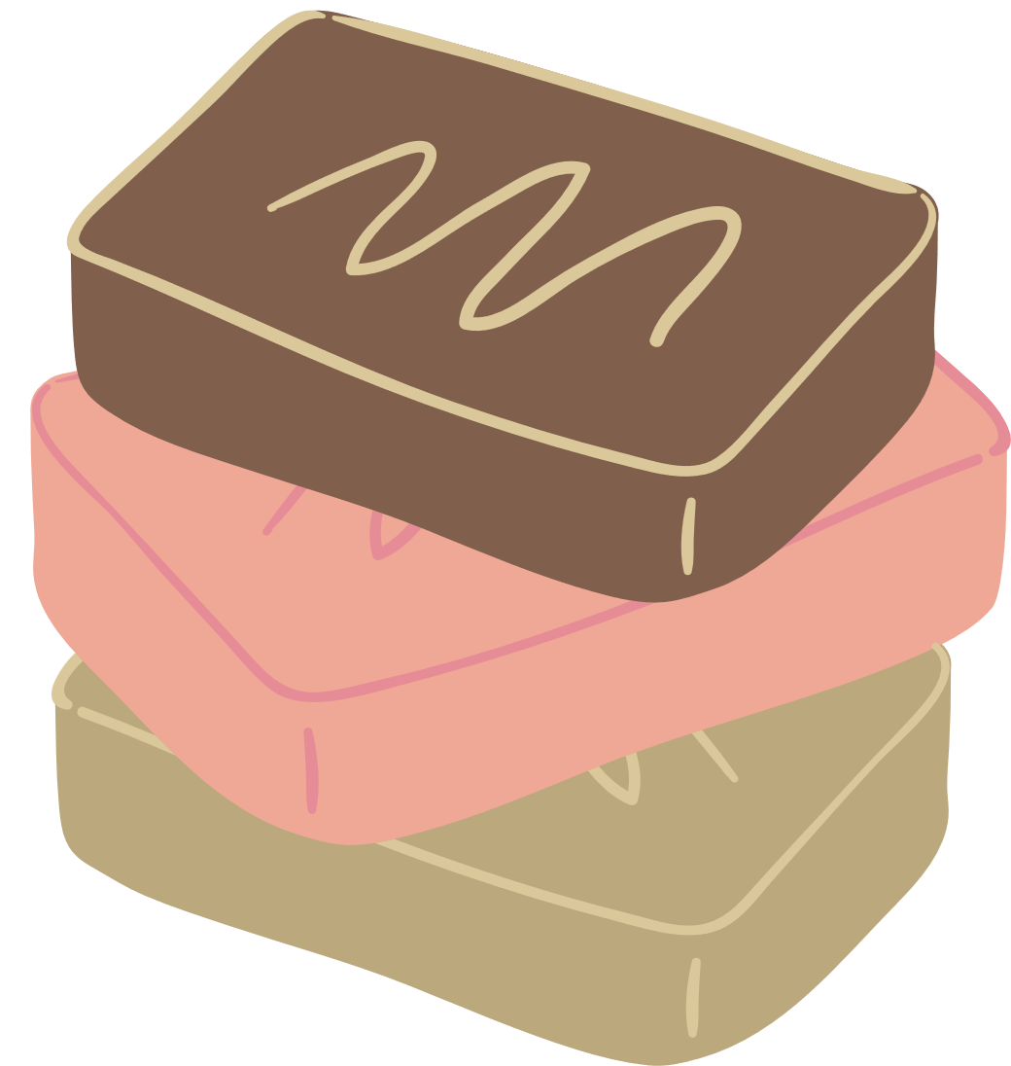
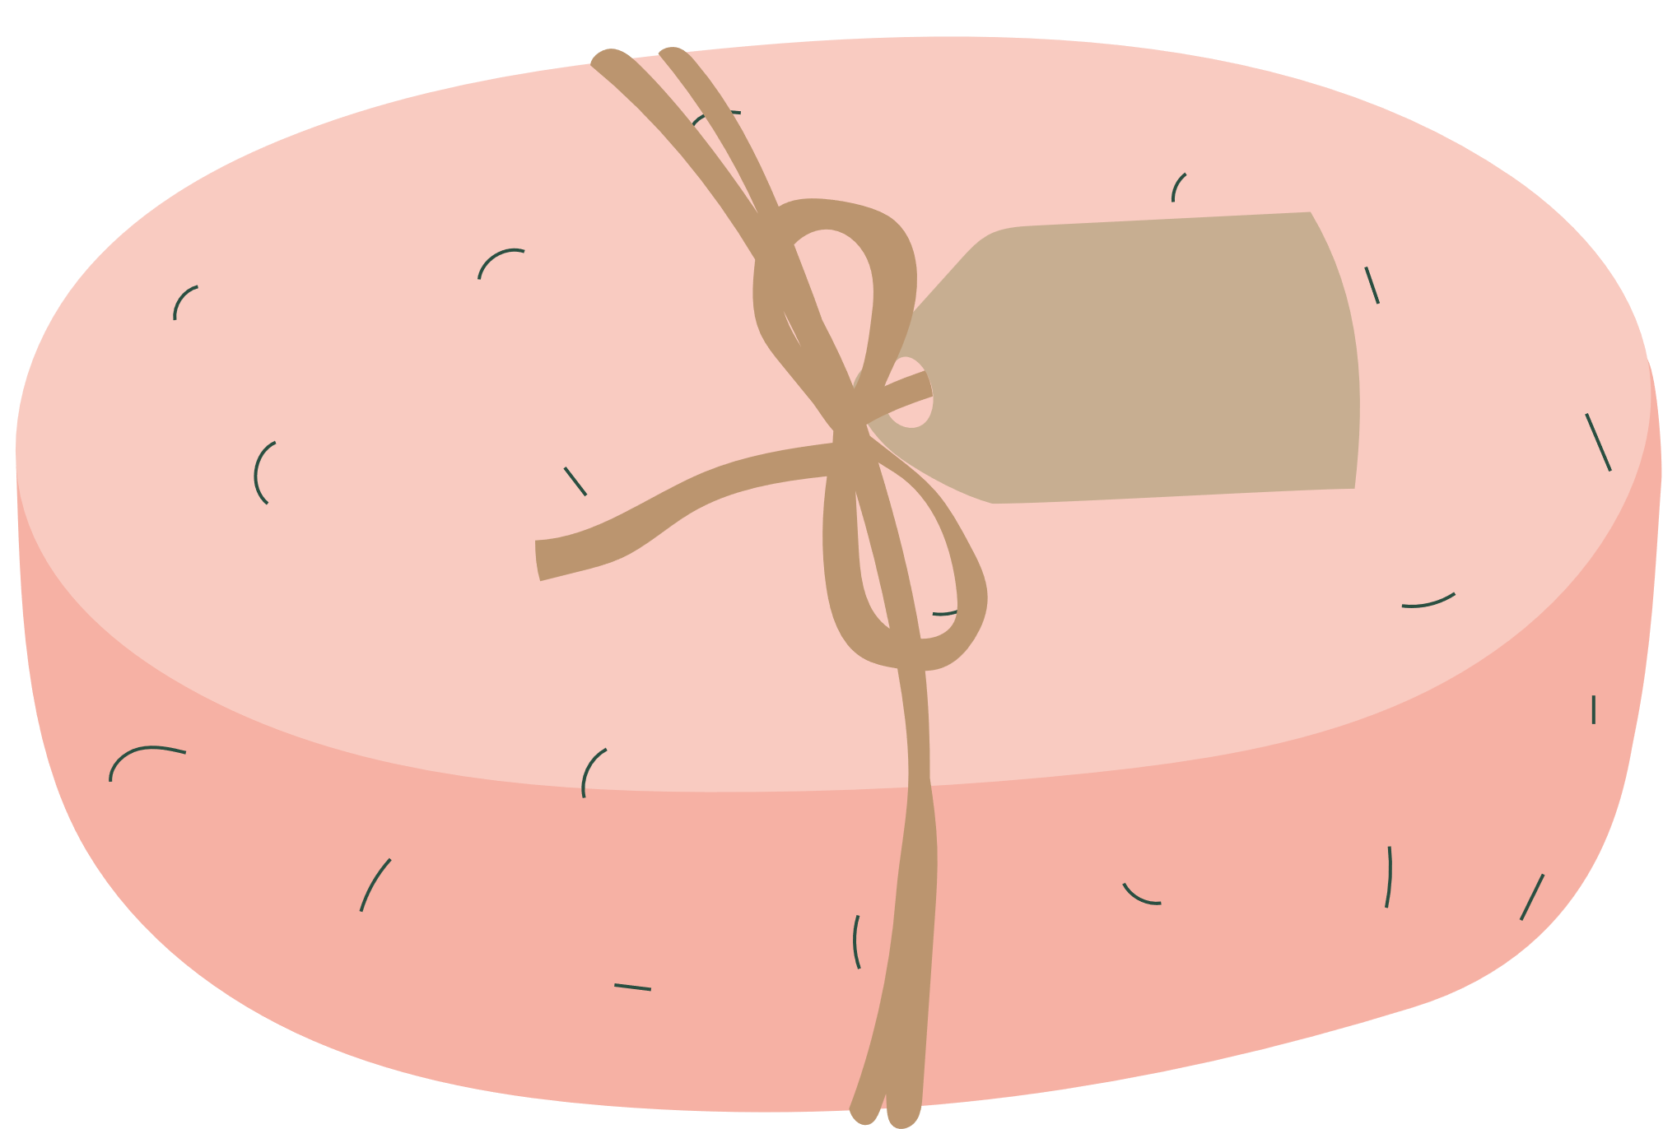
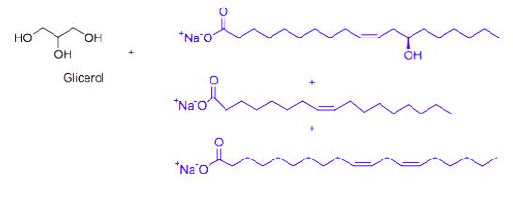
Substituição Nucleofílica
Fabricação de Sabão

Slide 36
Mecanismos Idênticos
-
Ataque do nucleófilo ao carbono da carbonila (caráter positivo devido à polaridade da ligação), formando um intermediário aniônico

Slide 37
Adição Eletrofílica de Haletos de Hidrogênio a Alcenos

Slide 38
Obtenção de Cloreto de Etila a partir do Eteno
Agente de refrigeração, anestésico local, solvente para gorduras e já foi usado na composição de lança-perfume

Slide 39
E quando o alceno for assimétrico?
Regra de Markovnikov
O carbocátion a ser formado é favorecido por sua estabilidade

Slide 40
Como reage a insaturação do anel aromático?

Slide 41
Comparar os HOMO's
O benzeno é uma base e um nucleófilo fraco

Slide 42
Reatividade do benzeno

Slide 43
Reações de Substituição no Benzeno

Slide 44
Adição de halogênios em alcenos

Slide 45
Reação Geral
Mecanismo de reação
1ª Etapa - Reação do ciclopenteno e o Bromo para formar o intermediário do íon bromônio

Slide 46
2ª Etapa -Ataque nucleofílico do ânion brometo no íon bromonium
Mecanismo de reação

Slide 47
Combustão
Reações dos álcoois

Slide 48
2. Oxidação
Reações dos álcoois

